Slide 1
Baseline 與本專題方法比較
AI CUP 2025 專題簡報
學號:U11116016 姓名:黃教語

Slide 2
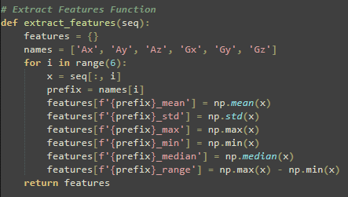
資料處理與特徵設計
資料處理-
• Baseline：將 27 次 swing 分成多列，每筆 swing 個別取特徵
• 本方法：對整筆玩家資料計算統計特徵（如 mean、std）
特徵設計-
• Baseline 特徵含 FFT/PSD，較複雜但不穩定
• 本方法特徵固定 36 維，效能穩定易於計算
資料處理與特徵設計

Slide 3
模型架構與預測方式
架構-
• Baseline：使用 RandomForest，僅一模型
• 本方法：結合 XGBoost 與 LightGBM 進行 soft voting
預測方式-
• Baseline：每筆 swing 預測後 group 投票合成結果
• 本方法：直接對整筆預測，無需 swing 投票合成

Slide 4
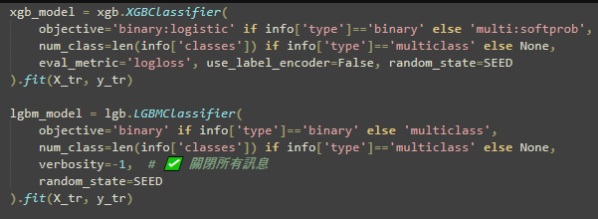
模型架構
預測方式

Slide 5
模型驗證與參數選擇
模型驗證-
• Baseline：使用單一 train/test split，無交叉驗證
• 本方法：5-Fold Stratified Cross-Validation，有效避免 overfitting
參數選擇-
• Baseline：無進行參數調整
• 本方法：使用 GridSearchCV 自動選擇最佳參數組合

Slide 6
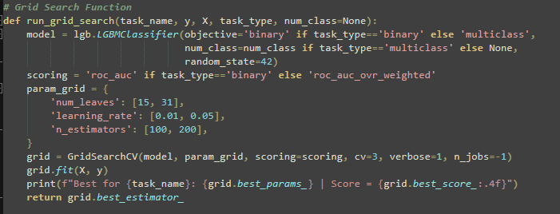
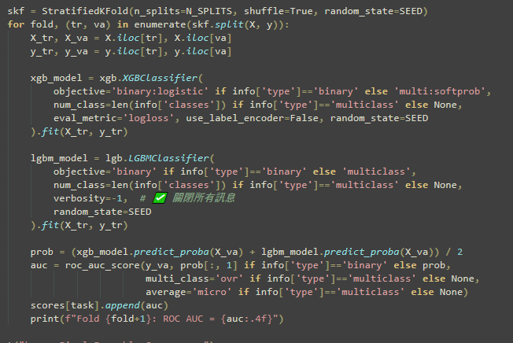
Grid Search
Cross-Validation

Slide 7
模型存儲與輸出流程
模型存儲-
• Baseline：無模型儲存機制，每次手動訓練
• 本方法：使用 joblib.dump 儲存模型，可重複使用
輸出流程
• Baseline：無統一 submission 輸出流程
• 本方法：自動化產出 submission.csv 符合比賽格式

Slide 8

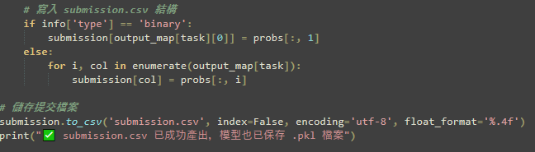
模型儲存
輸出流程

Slide 9
競賽成績
Public Acc : 0.817532 109/370
Private Acc : 0.756276 163/370

